Slide 1

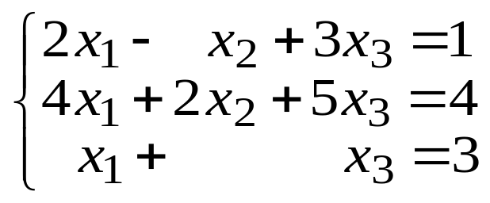
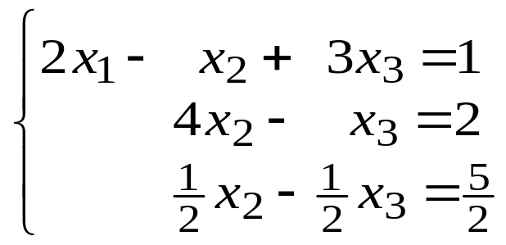


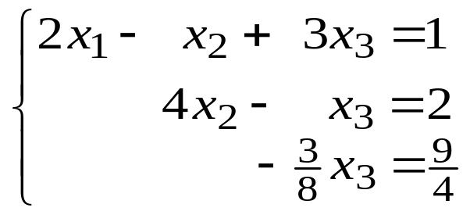

§3.3 求解线性方程组的消元法
例
①
②
③
①′
②′
③′
①″
②″
③″

Slide 2

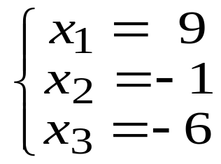

Slide 3
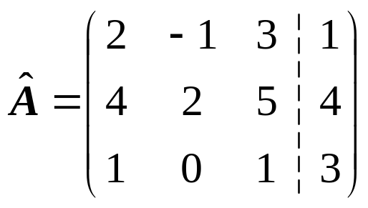
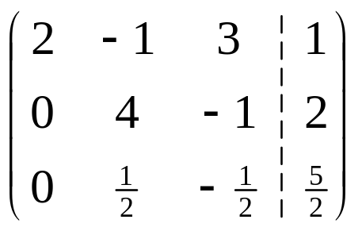


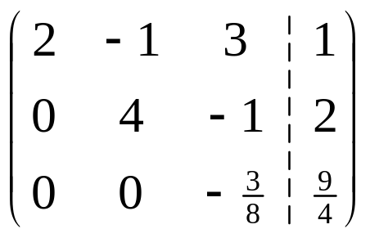

§3.3 求解线性方程组的消元法
例
①
②
增广矩阵
③
①′
②′
③′
①″
②″
③″

Slide 4
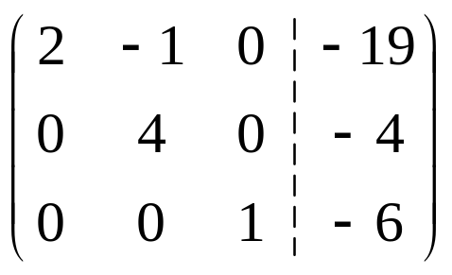



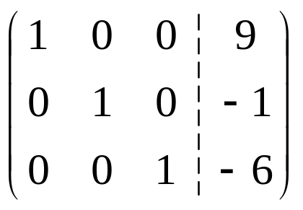



可见：线性方程组消元法,等同于增广矩阵经行初等
变换化为行最简形.
消元法:线性方程组三种变换 ↔ 增广矩阵的三种行变换。
⑴ 互换两个方程 ↔ ⑴ 互换矩阵两行
⑵ 用非零常数乘某方程 ↔ ⑵ 用非零数乘某行
⑶方程若干倍加于另一方程 ↔ ⑶用行若干倍加于另一行

Slide 5
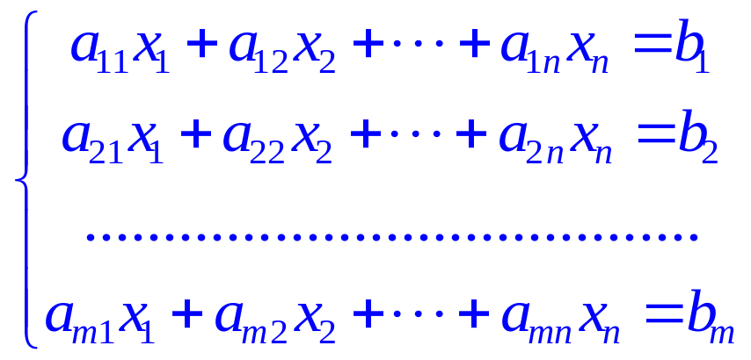
命题1：线性方程组经初等变换后，变成同解方程组.
命题2：增广矩阵经行初等变换后，变成同解方程组
的增广矩阵.
一般线性方程组情形： Ax=b
把增广矩阵利用初等行变换，化为行最简形

Slide 6
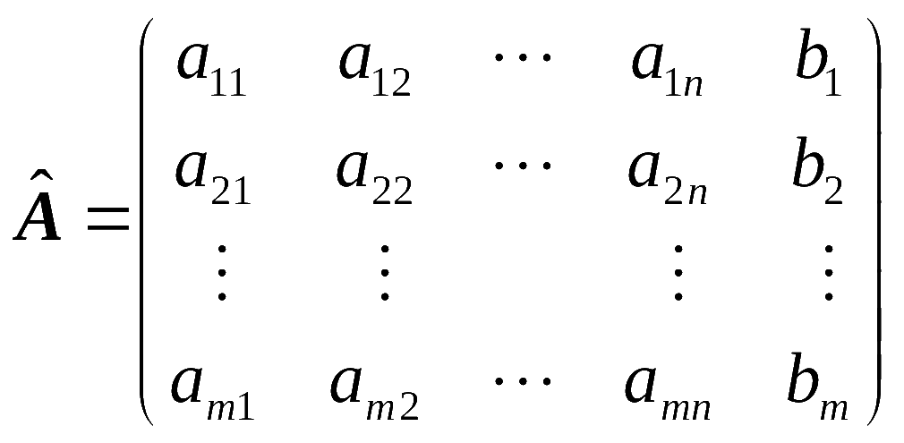
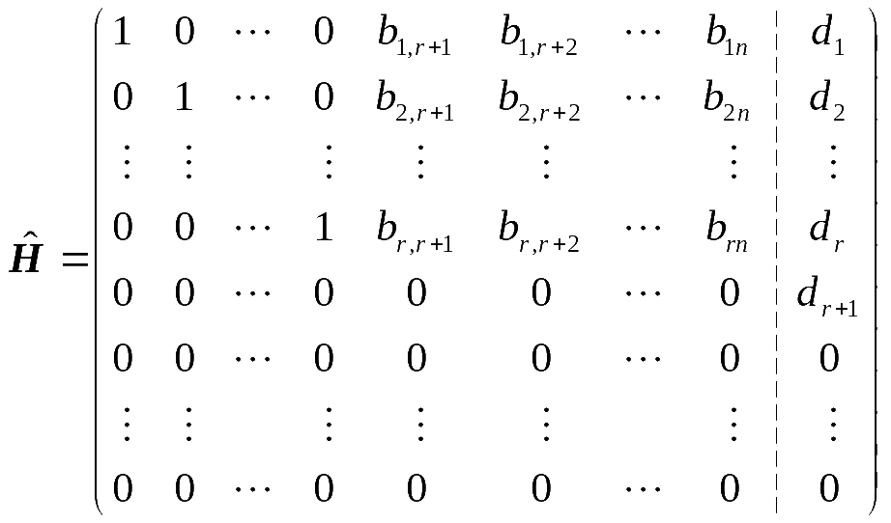
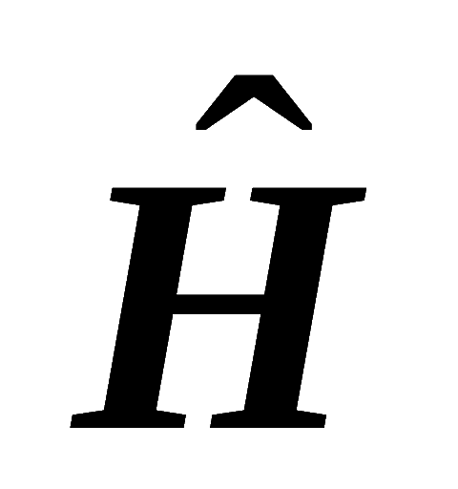
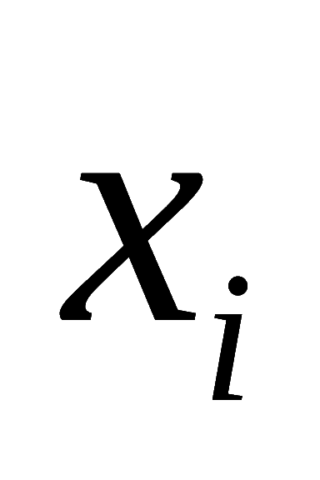
x₁ x₂ … x_{r} x_{r+1} x_{r+2} … x_{n} =常数
行最简形
行变换
注意：总可将 作变换，调整为上述行最简形，只是
变动 的排序就可以了.

Slide 7
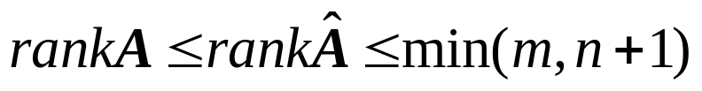


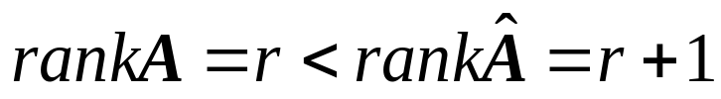
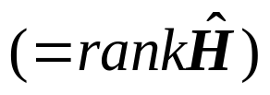




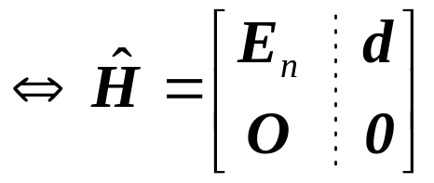

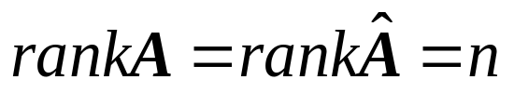


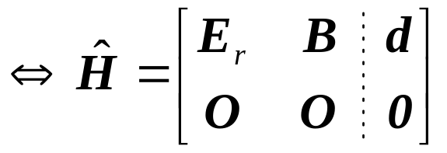

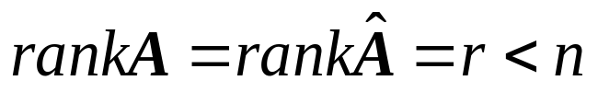

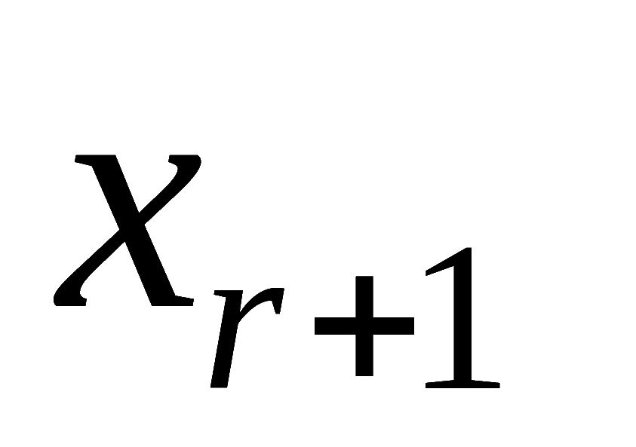
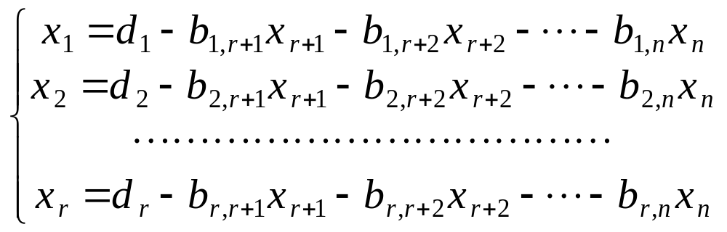
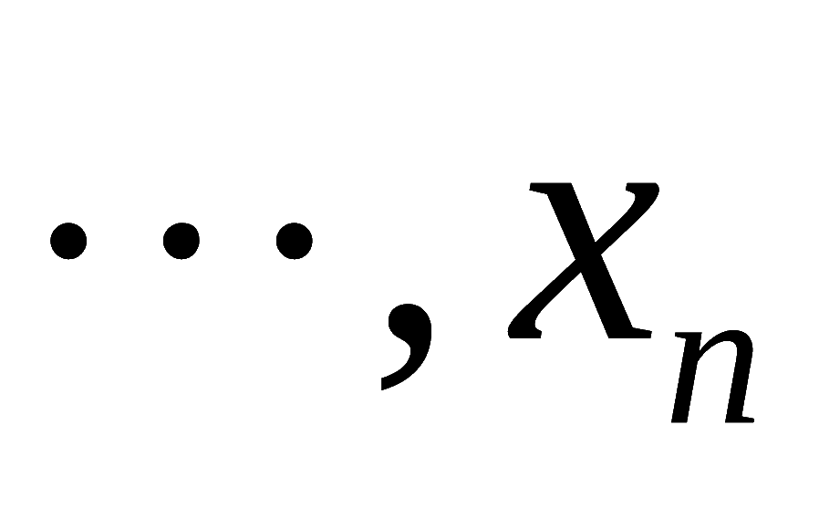
解的讨论（总有
）
1
2
称
为自
由未知量

Slide 8
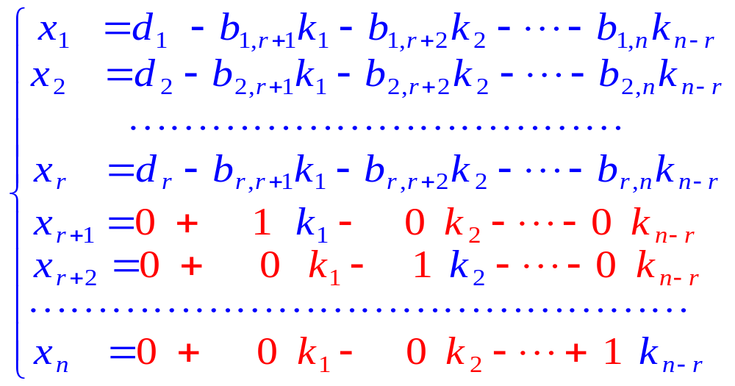
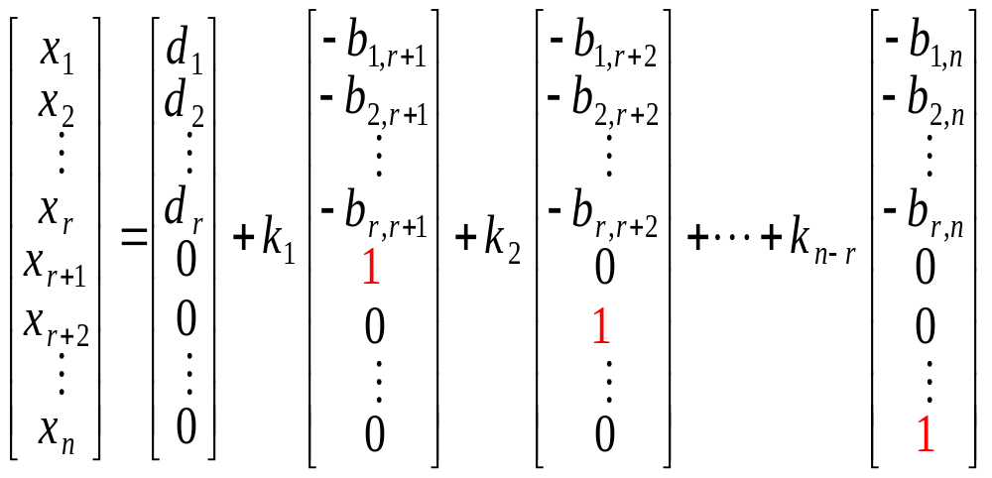
或参数
形式
或矩阵
形式
一般解
或通解

Slide 9

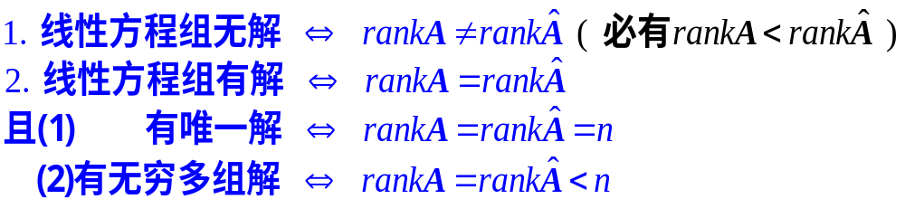
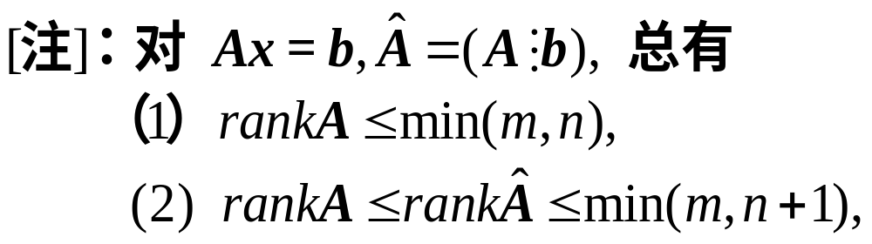

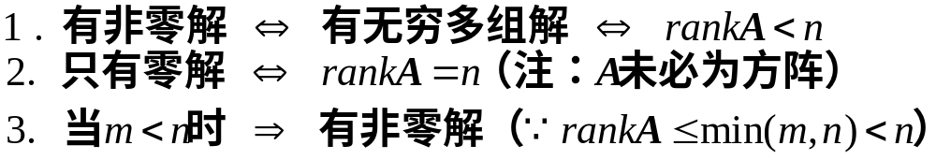

定理 3.4
(未知数个数)
(未知数个数)
定理3.5 对齐次线性方程组
推论：对

Slide 10
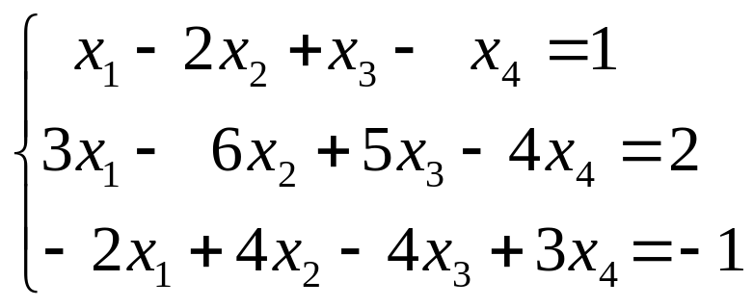
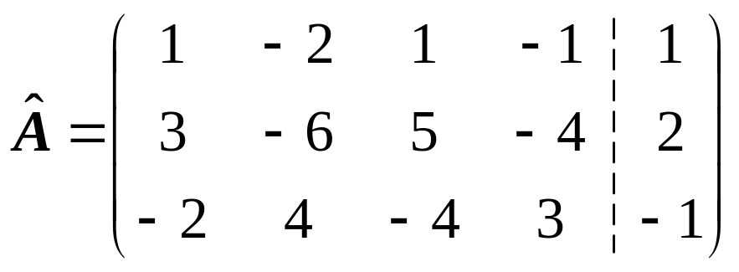
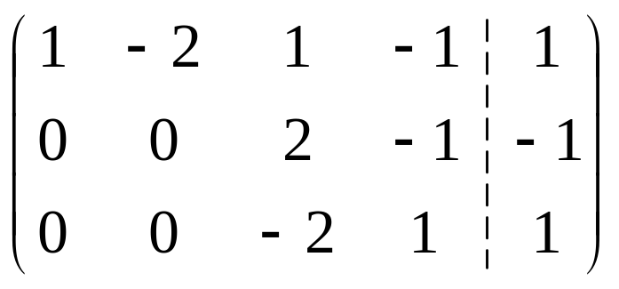


注意：1.求解Ax＝b要考虑增广矩阵，
求解Ax＝0只考虑系数矩阵就可以了；
2.用初等变换求解方程组只能用初等行变换.
例1
求解线性方程组
解

Slide 11
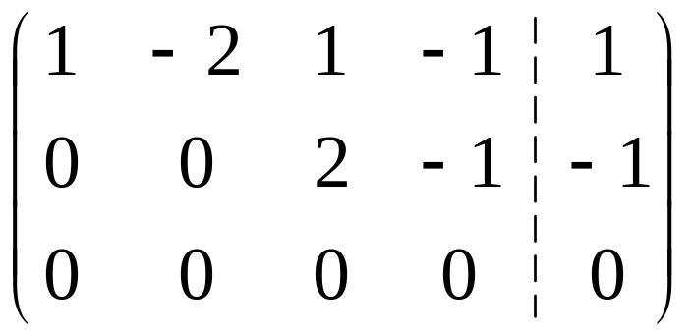

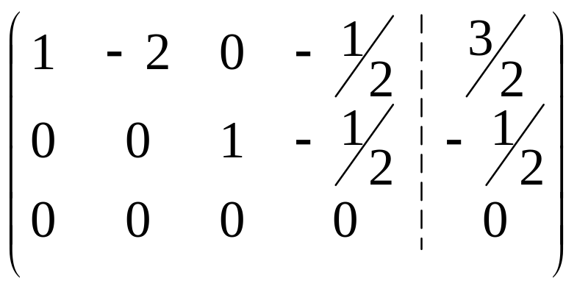



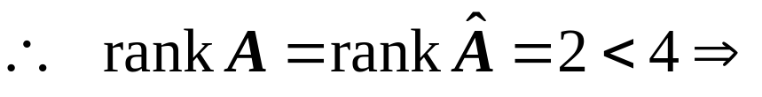
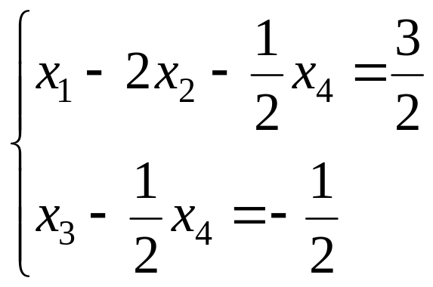
记做
方程组有无穷多解
同解方程组为

Slide 12
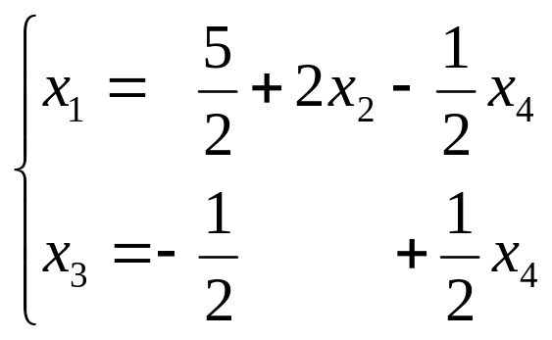
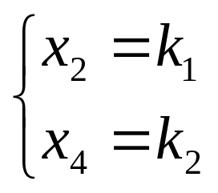
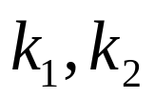
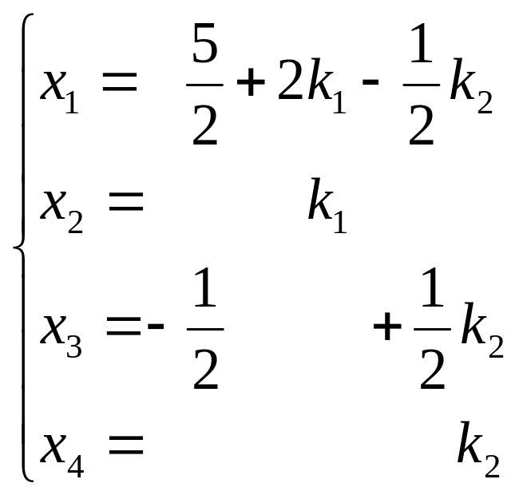
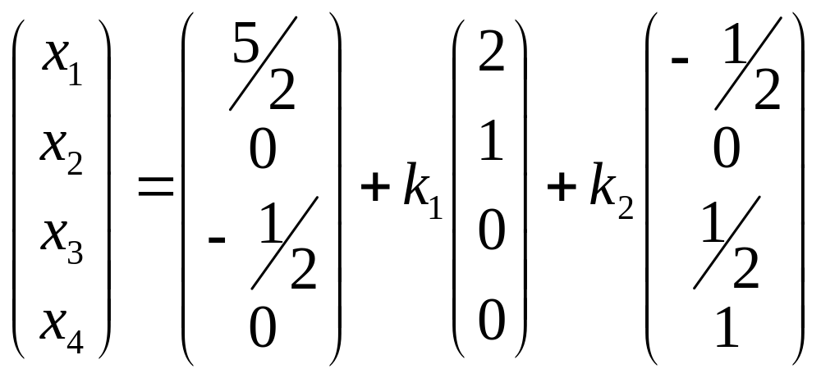
移项得
令
( 为任意常数)
则有
或
( 为任意常数)

Slide 13
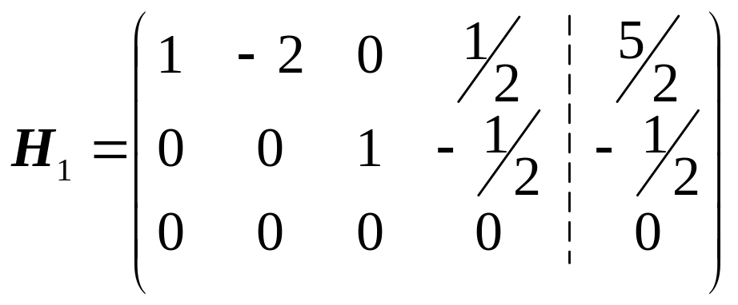
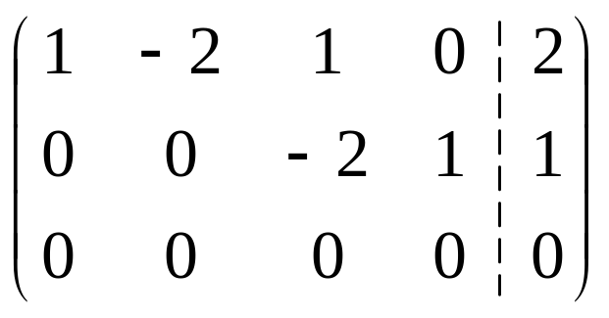


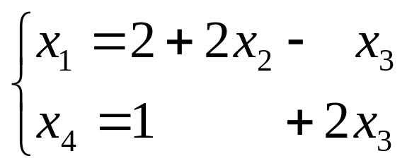

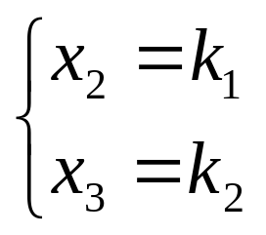
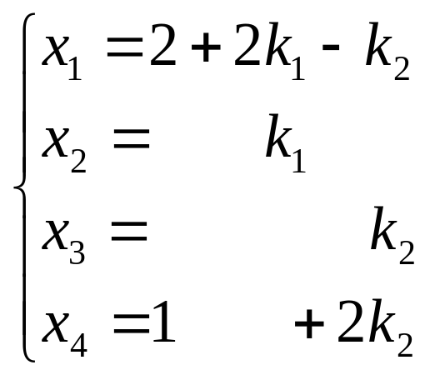
同解方程组为
令
( 为任意常数)
则有
( 为任意常数)

Slide 14
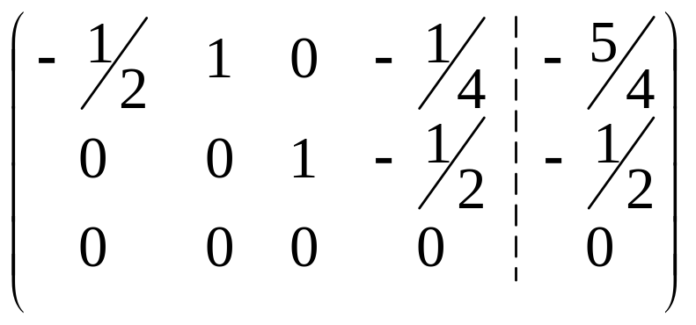

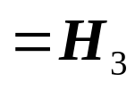
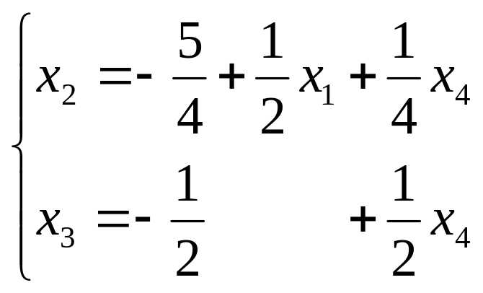
同解方程组为

Slide 15
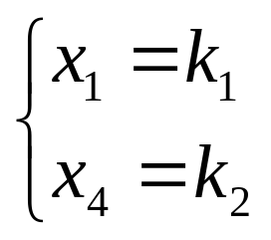

令
( 为任意常数)
则有
( 为任意常数)
注意：1.三种解彼此等价；
2.每种解都有且只有两个自由未知量.

Slide 16








（2001.5 15分）
例2
当a,b为何值时，线性方程组
有唯一解，无解，无穷多解？在有无穷多解时，求
通解.
解
系数行列式
⑴ 即 且 时，方程组有唯一解；
⑵ 时，

Slide 17











所以 ， ，方程组无解.
⑶ 时，
所以有
即 时， , ,方程
组无解；

Slide 18






② 即 时， ,方程
组有无穷多解；
同解方程组为
则通解为
( 为任意常数)

Slide 19

练习：2004数一 9分
设有齐次线性方程组
试问a取何值时，该方程组有非零解，并求出其通解.

Slide 20






思考题
⑴ 时，是否一定无解？为什么？
⑵ 时，是否一定有解？为什么？

Slide 21




⑴ 时，是否只有零解？为什么？
⑵ 时，是否一定有非零解？为什么？
所以一定有非零解.

